Slide 1
Projet 2: réalisation de calcul distribuée
Parcours Data architect
par RASAMBATRA Freonel
OpenClassroom

Slide 2
Sommaire:
Introduction
Classification d’images par ML
Calcul distribuée
Présentation du sujet
Solution technique:
Présentation de option 2
Différents programmes possibles
Optimisation: unitaire-AWS-persist()
Performance de traitement
Résultat
Précision One-VS-All
Précision One-VS-One
Conclusion
Question / Réponse

Slide 3
Introduction

Slide 4
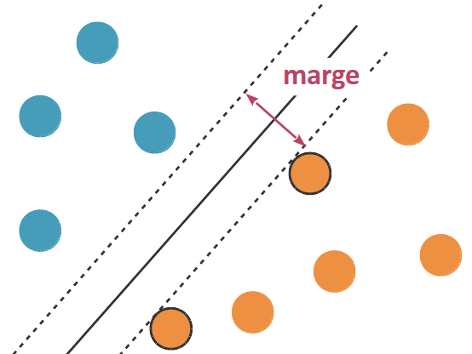
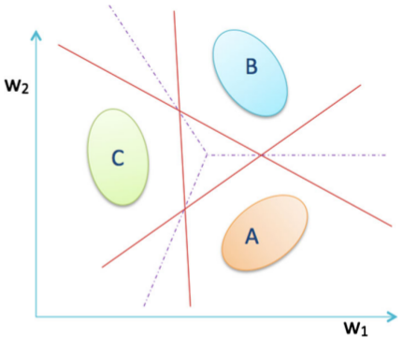
1.a) Classification d’images par ML: pb classification supervisée
SVM (Support Vector Machine) sont des algorithmes de classification qui consiste à construire une bande séparatrice de largeur maximale.
Classification
Binaire SVM
(x1, y1)
(x2, y2)
(x3, y3)
……....
Apprentissage
Modèle
f(x)
Prédiction
xi, , xj,..xn
yi, , yj,..yn
Multi-classification:
OVA et OVO

Slide 5
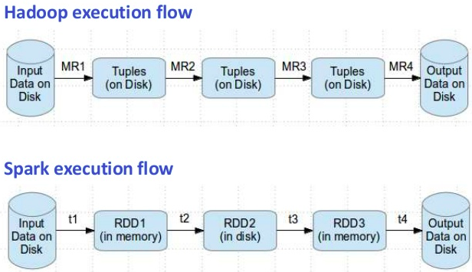
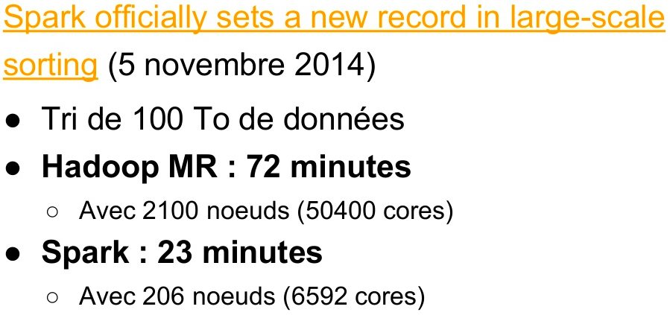
1.b) Calcul distribuée: Introduction de Spark
Dataset -> big: 1 machine insuffisante -->découper en sous-programme et distribution les calculs
Framework Spark : plus optimisé que Hadoop pour les calculs en parallèle:
Données écrites et exécutées en RAM
intégration:
Cluster Manager: Zookeeper, Mesos, YARN
Système de fichier: HDFS, S3, fichier local, bases NoSQL…
YARN utilisé pour déployer les calculs sur EMR et S3 le FS de AWS..
DAG:
Transformation
Action
Notes:
Le framework Hadoop répond à ce besoins avec son architecture Maître-Esclave
MapReduce : pour automatiser le calcul en parallèle des données massives
La plupart des algorithmes de ML sont très itérative car chaque itération peut améliorer le résultat
Une approche sur lequel chaque itération est écrite sur disque peut être long

Slide 6
2. Présentation du sujet

Slide 7
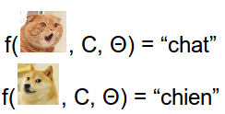
2. Problème à résoudre:
Application qui apprend les images de différents classes de chiens de Chats
Application prédira à quelle catégorie appartient une image en entrée :
Problème de classification ==>Modèle SVM
Évaluer la précision du modèle ==> Dataset = Testing set + Training set
Exemple:
On dispose d’un dataset de 7390 images de 37 différentes classes de pets:
200 images par classes == > Pb Multi Classification : OVO ou OVA
Chaque images étiquetées de sa catégorie --> Apprentissage supervisée
Trouver la fonction f

Slide 8
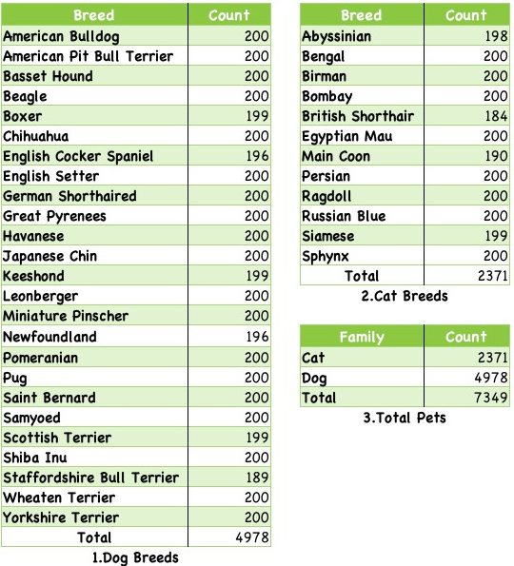
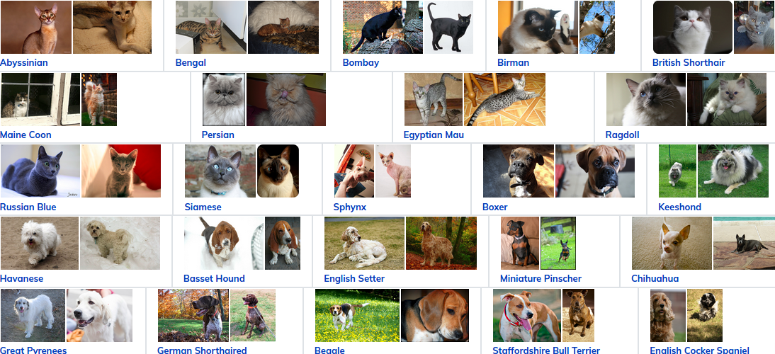

2. Problème à résoudre:
Présentation du dataset
(755 Mo)

Slide 9
3. Solutions techniques

Slide 10
3.a) Présentation du programme: OPTION 2
Transfo
Transfo
Extract
(label, feature)
RDD:
(label, features)
Dataset:
en Json
Action
Extract
(label, feature)
filename in dir en Json/jpg
map()
Dataset:
en Json
Renvoyer
les label en liste
distinct().collect()
filter()
Liste de tous les labels
persist()
RDD

Slide 11
3.a) Différence entre One-vs-All et One-vs-One:
Transfo
Transfo
Transfo
Dataset
Labeled
(RDD)
Training
set
SVMWithSGD
.train()
Action
LabelPoint
(1, [x…]
RDD:
(label, features)
Résultat:
dict
{‘nb_Train’, Precision}
LabelPoint
(0, [x…]
Testing
set
OVA: map()
OVO: filter() puis map()
persist()
RDD
Précision = nb prédiction correcte / nb de data du Training set

Slide 12
3.b ) Différents programmes possibles

Slide 13
sol 1
sol 2
sol 3
Dataset
Dataset
Dataset
filtrer filter puis
lire en map
lire tout avec sc.wholeTextFile()
filtrer if puis
lire en for
Python : Liste de tuple
(label, feature)
Spark : RDD de tuple
(label, feature)
Spark : RDD de tuple
(fichier, contenu)
Convertir chaque tuple avec for
filtrer filter puis
extraire en map
(filtrer filter si OVO)
puis convertir en map
Python : Liste de
LabelPoint
Spark : RDD de tuple
(label, feature)
Convertir en RDD avec sc.parallelize
Convertir en map
Spark : RDD de LabelPoint
Spark : RDD de LabelPoint
Spark : RDD de LabelPoint
randomSplit
randomSplit
randomSplit
Spark : RDD
Training set
Spark : RDD
Testing set
Spark : RDD
Training set
Spark : RDD
Testing set
Spark : RDD
Training set
Spark : RDD
Testing set

Slide 14
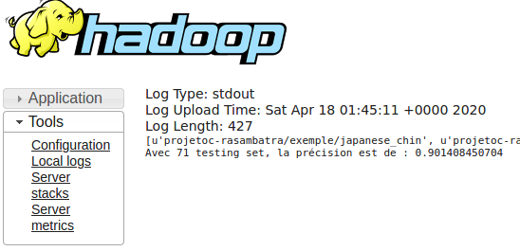
3.c) Optimisation : Test unitaire

Slide 15
3.c) Optimisation : Test unitaire
 | Solution 1 | Solution 2 | Solution 3
1. Extraire (label, features) | open() in boucle for | open() in RDD.map | sc.wholeTextFiles()
2. Conversion LabelPoint | for tuple in dataset_list | dataset_rdd.map(lambda x: LabelPoint()
3.Apprentissage/évaluation | SVMWithSGD(RDD) precision = nb (test_label = predict) / nb_testing_set
Local (81 dataset) | 14,703 s | 25,263 s | 41,501 s
Local (7390 dataset) | java.lang.OutOfMemoryError: Java heap space | 59,02 s | 19min50s
Cluster AWS (3*m5) 81 dataset [Cluster] | 22 s | 23 s | 41 s
Cluster AWS (3*m5) all dataset [Cluster] | Failed: out of memory | 5min39s | 45min57s

Slide 16
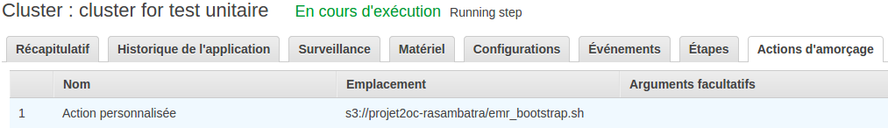
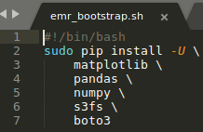
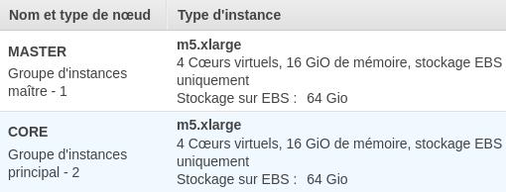
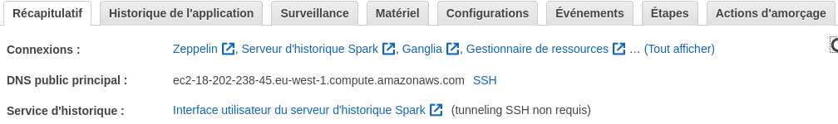
3.c) Optimisation : Déploiement sur AWS

Slide 17
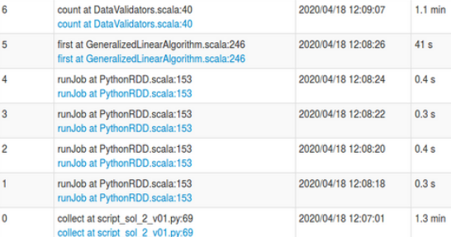
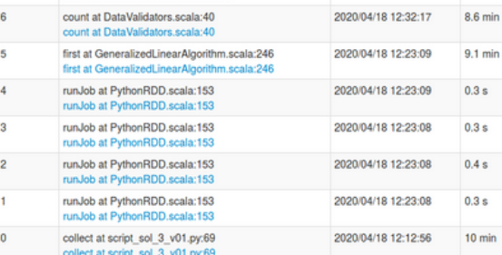
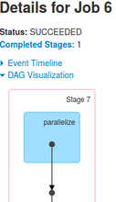
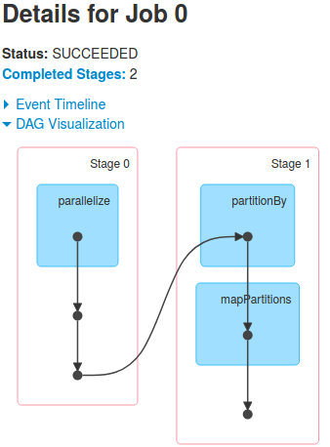
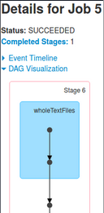
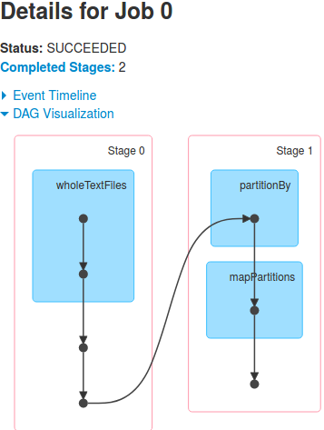
3.c) Optimisation : Identification des étapes longs
sol 2
1,1min
sol 3
8,6min
1,3min
10min
parallelize
wholeTextFile

Slide 18
sol 2
sol 3
Dataset
Dataset
filtrer filter puis
lire en map
lire tout avec sc.wholeTextFile()
Spark : RDD de tuple
(label, feature)
Spark : RDD de tuple
(fichier, contenu)
filtrer filter puis
extraire en map
(filtrer filter si OVO)
puis convertir en map
Spark : RDD de tuple
(label, feature)
persist()
Convertir en map
Spark : RDD de LabelPoint
Spark : RDD de LabelPoint
randomSplit
randomSplit
Spark : RDD
Training set
Spark : RDD
Testing set
Spark : RDD
Training set
Spark : RDD
Testing set

Slide 19
3.c) Optimisation : performance Avant-Après persist()
 | Solution 2 | Solution 3
AWS (3mx5) all dataset | 5min39s | 45min57s
AWS (3mx5) all dataset avec un persist() | 4 min4s | 10min42s
Sol2: Job 6: 1,3min → 1s
Sol3: Job5: 8,6 min → 1s

Slide 20
Dataset
Dataset
filtrer filter puis
lire en map
lire tout avec sc.wholeTextFile()
Spark : RDD de tuple
(label, feature)
Spark : RDD de tuple
(fichier, contenu)
filtrer filter puis
extraire en map
(filtrer filter si OVO)
puis convertir en map
Spark : RDD de tuple
(label, feature)
persist()
Convertir en map
Spark : RDD de LabelPoint
Spark : RDD de LabelPoint
persist()
randomSplit
randomSplit
Spark : RDD
Training set
Spark : RDD
Testing set
Spark : RDD
Training set
Spark : RDD
Testing set

Slide 21
 | Solution 1 | Solution 2 | Solution 3
Local (81 dataset) | 14,703 s | 25,263 s | 41,501 s
Local (7390 dataset) | java.lang.OutOfMemoryError: Java heap space | 59,02 s | 19min50s
AWS (3mx5) 81 dataset | 22 s | 23 s | 41 s
AWS (3mx5) all dataset | Failed: out of memory | 5min39s | 45min57s
AWS (3mx5) all dataset avec un persist() [Cluster] |  | 4 min4s | 10min42s
AWS (3mx5) all dataset avec trois persist() [Cluster] |  | 4 min8s | 10min29s
AWS (3mx5) all dataset avec un persist() [Client] |  | 2min9s | 10min14s
AWS (3mx5) all dataset avec trois persist() [Client] |  | 1min6s | 9min55s

Slide 22
3.c) Optimisation : Effet du nb noeuds
Etape 0 du Sol 3 reste à 9,5 min
 | Solution 1 | Solution 2 | Solution 3
AWS (3mx5) all dataset avec un persist() [Client] |  | 2min9s | 10min14s
AWS (3mx5) all dataset avec trois persist() [Client] |  | 1min6s | 9min55s
AWS (5mx5) all dataset avec un persist() [Client] |  | 44s | 10min10s
AWS (5mx5) all dataset avec trois persist() [Client] |  | 42s | 9min45s
~20s de diff

Slide 23
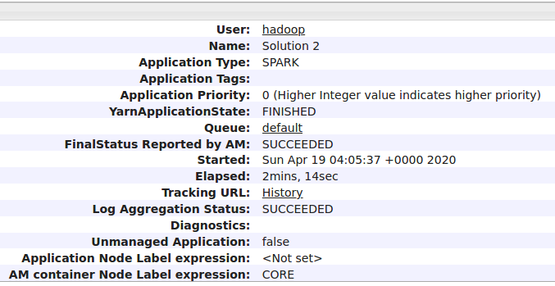
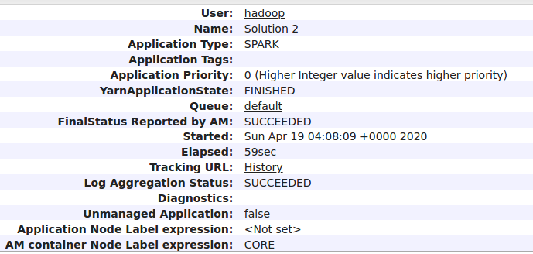
3.c) Optimisation : Storage level du persist()
Déploiement sur AWS: sol 2 avec 1 persist déploiement Client:
persist() vs persist(StorageLevel.MEMORY_AND_DISK)
persist()
2min14s
persist(StorageLevel.MEMORY_AND_DISK)
59s

Slide 24
3.d) Performance : Effet du nombre de split
Machine \ nb split | 1 | 1 (3 memorypersist) | 1 (3 memorypersist et 2unpersist ) | 2
3 mx5 | 30min53s | 30min2s | 29min50s | 1h32min7s
5 mx5 |  |  |  | 1h30min20s
Machine \ nb split | 1 (3 memorypersist et 2unpersist ) | 2 | 5 (3 memorypersist et 2persist ) | 10 (3 memorypersist et 2persist )
3 mx5 | 29min50s | 1h32min7s | 5h14min54s | 11h4min45s
5 mx5 |  | 1h30min20s

Slide 25
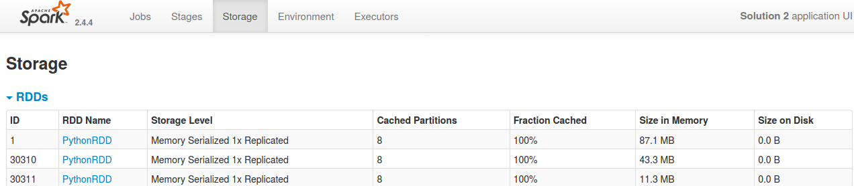
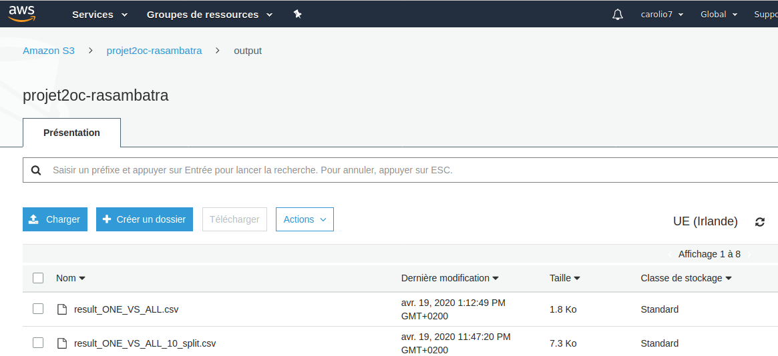
3.d) Performance: onglet storage avec unpersist()

Slide 26
4. Résultats

Slide 27
5. Conclusion:
Application ONE-VS-ONE nécessite beaucoup de ressource:
ONE-VS-ALL : (37 fois l’apprentissage) : ~5% du temps de calcul
ONE-VS-ONE (666 fois la classification) : ~94%
Gain de temps ont été réalisée grâce aux optimisation suivantes min :
Persist(): peut aller jusqu’à 21% (Sol 3)
Mode client (ajout executor) : environ 25%
Le modèle de classification a été très précis précis avec ~ 97% de précision

Slide 28
Question ?

Slide 29
3.a) Présentation du programme: Test unitaire
 | Solution 1 | Solution 2 | Solution 3
1. Extraire (label, features) | open() in boucle for | open() in RDD.map | sc.wholeTextFiles()
2. Conversion LabelPoint | for tuple in dataset_list | dataset_rdd.map(lambda x: LabelPoint()
3.Apprentissage/évaluation | SVMWithSGD(RDD) precision = nb (test_label = predict) / nb_testing_set
Local (81 dataset) | 14,703 s | 25,263 s | 41,501 s
Local (7390 dataset) | java.lang.OutOfMemoryError: Java heap space | 59,02 s | 19min50s
Cluster AWS (3mx5) 81 dataset | 34 s (22 s) | 40 s (23 s) | 48 s (41 s)

Slide 30
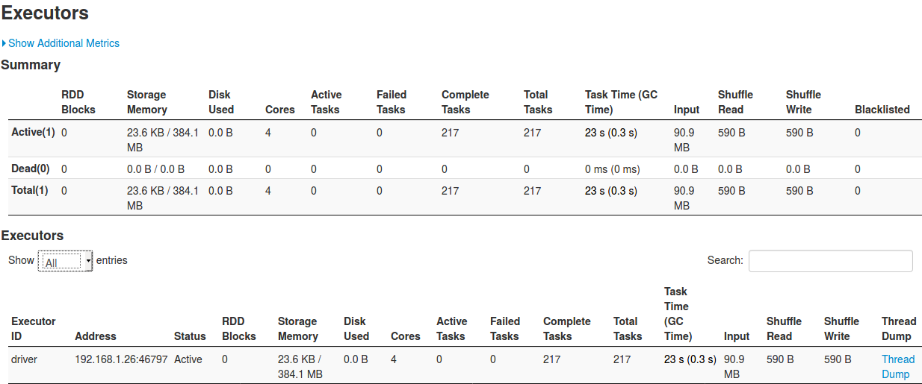
3.a) Présentation du programme: analyse 81 dataset
En local, on n’a qu’un seul executor qui fait tout

Slide 31
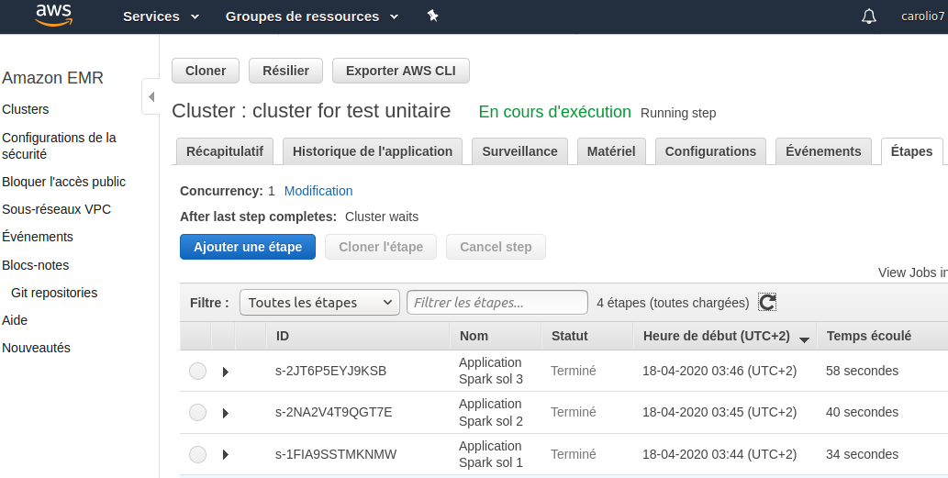
3.a) Présentation du programme: analyse
Déploiement sur AWS: solution unitaire 1 : 81 dataset

Slide 32
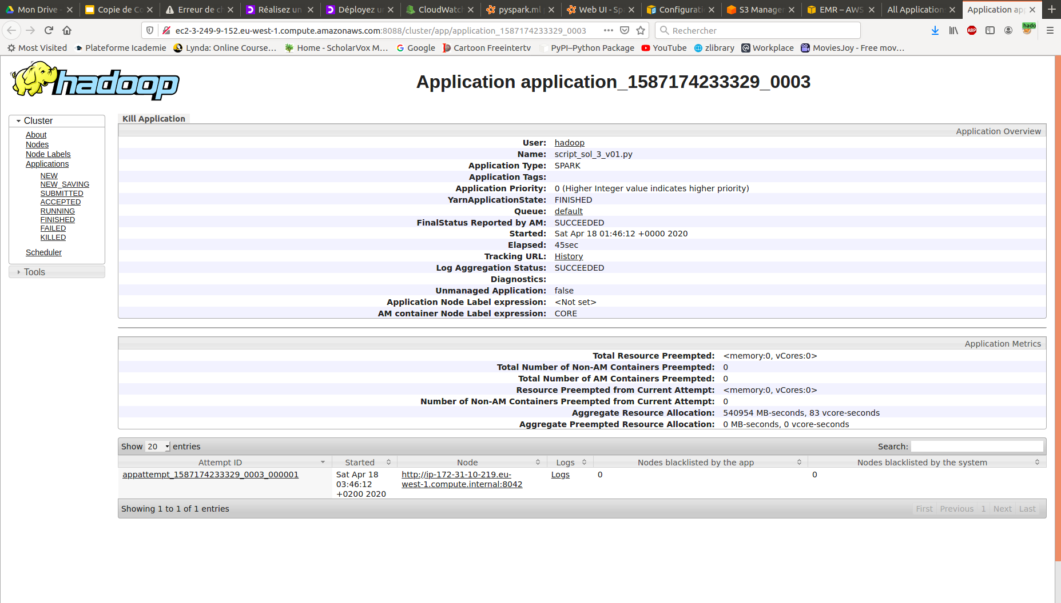

Slide 33
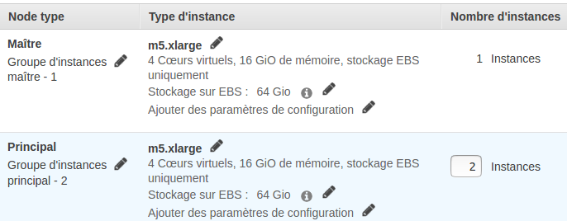
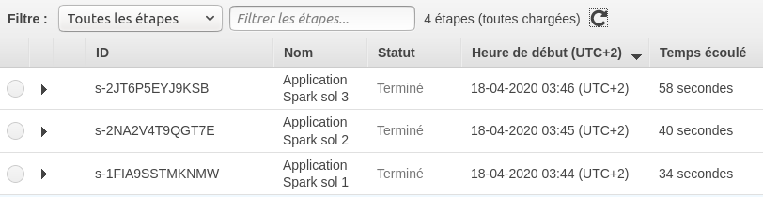
3.a) Présentation du programme: analyse
Déploiement sur AWS:

Slide 34
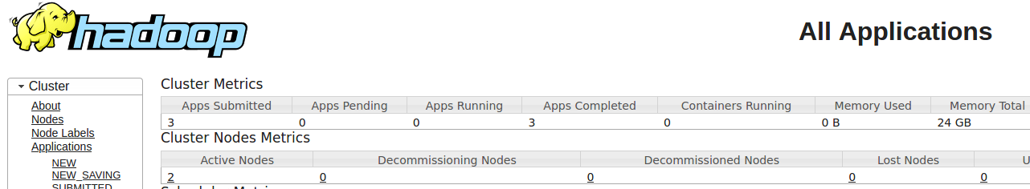
3.a) Présentation du programme: analyse
Déploiement sur AWS:

Slide 35
3.a) Présentation du programme: analyse
Déploiement sur AWS:

Slide 36
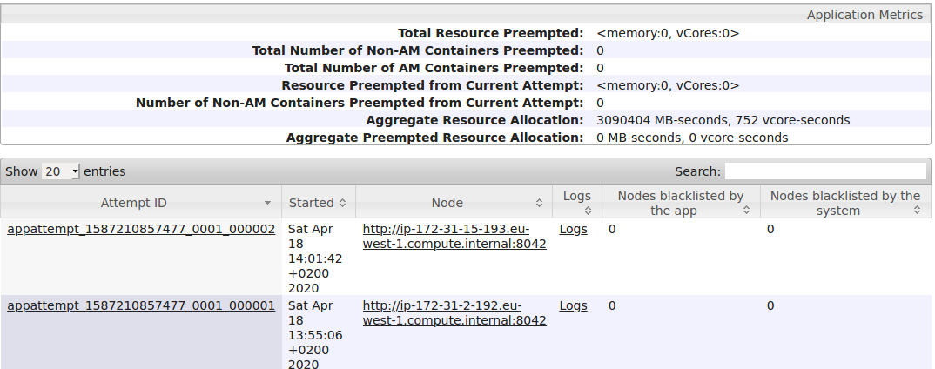
3.a) Présentation du programme: analyse
Déploiement sur AWS: sol 1

Slide 37
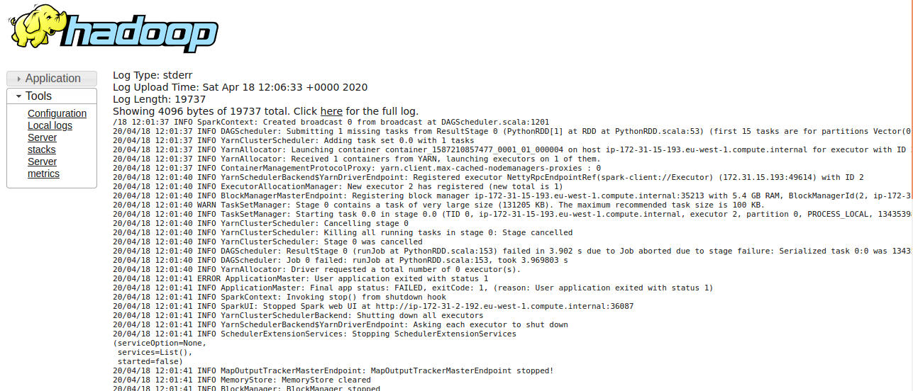
3.a) Présentation du programme: analyse
Déploiement sur AWS: sol 1

Slide 38
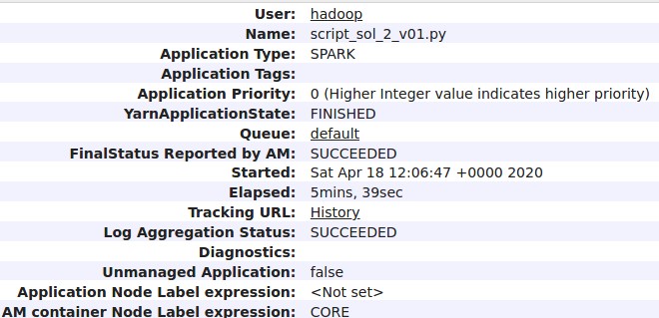
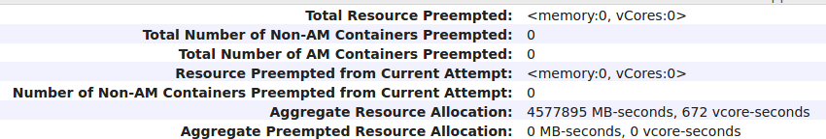
3.a) Présentation du programme: analyse
Déploiement sur AWS: sol 2

Slide 39
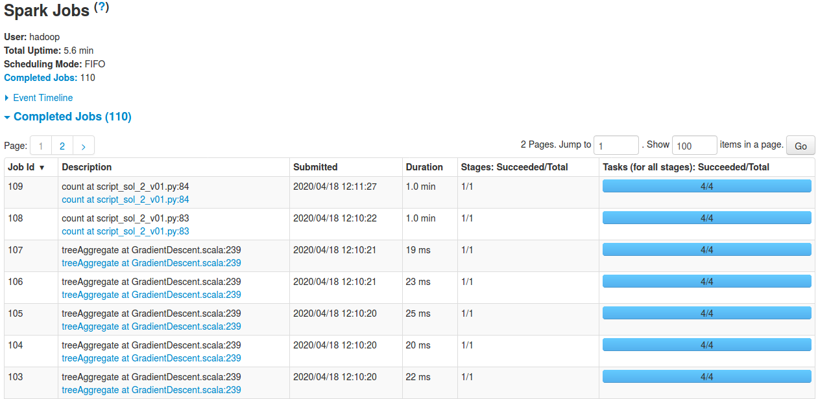
3.a) Présentation du programme: analyse
Déploiement sur AWS: sol 2

Slide 40
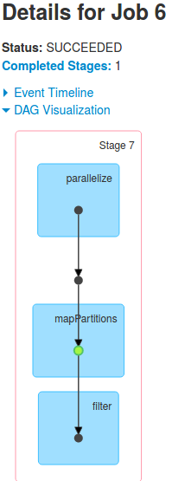
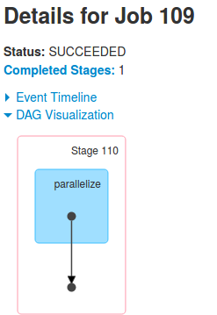
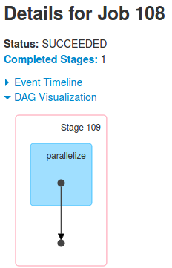
3.a) Présentation du programme: analyse
Déploiement sur AWS: sol 2

Slide 41
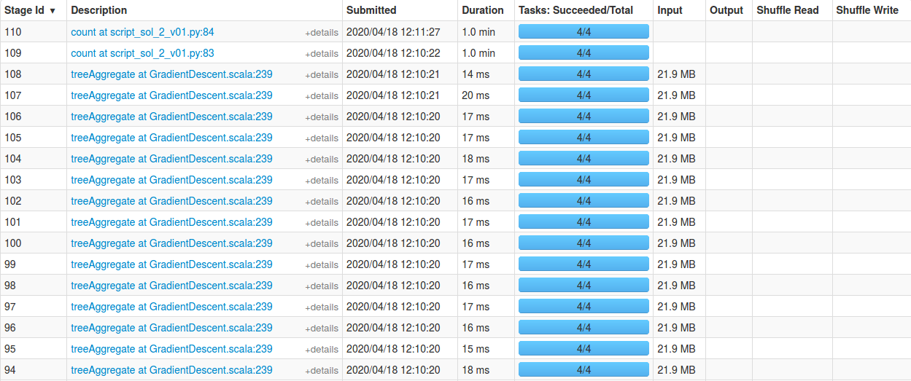
3.a) Présentation du programme: analyse
Déploiement sur AWS: sol 2

Slide 42
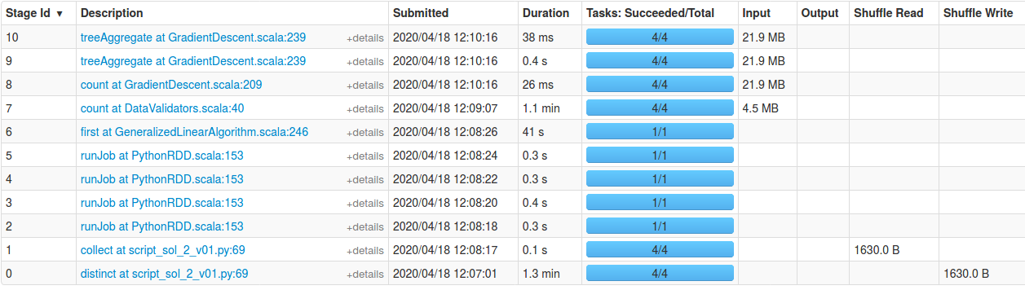
3.a) Présentation du programme: analyse
Déploiement sur AWS: sol 2

Slide 43
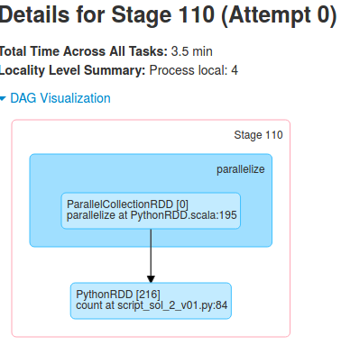
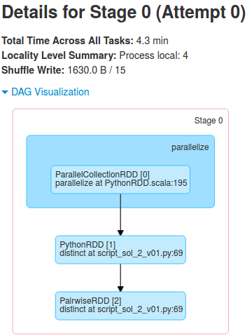
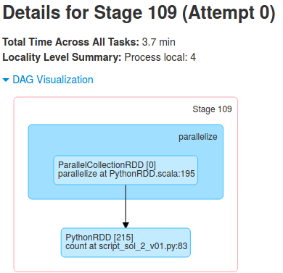
3.a) Présentation du programme: analyse
Déploiement sur AWS: sol 2

Slide 44
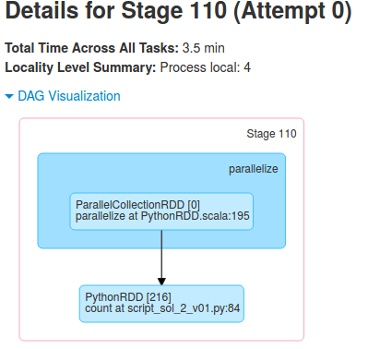
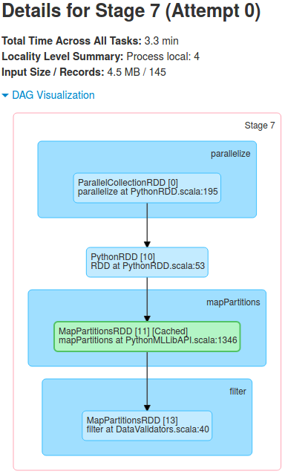
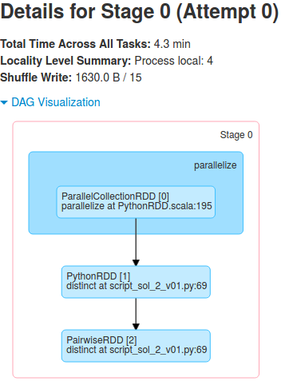
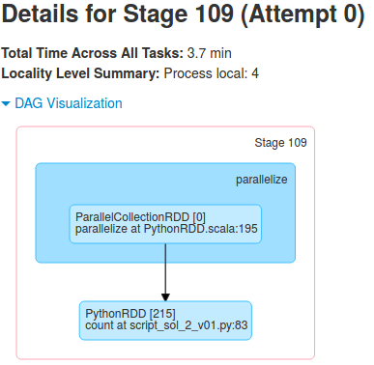
3.a) Présentation du programme: analyse
Déploiement sur AWS: sol 2

Slide 45
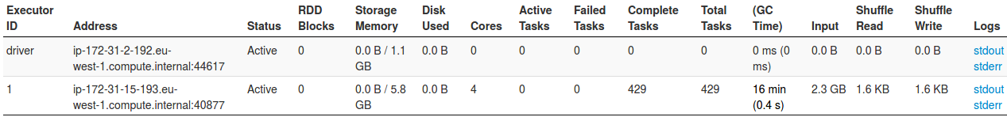
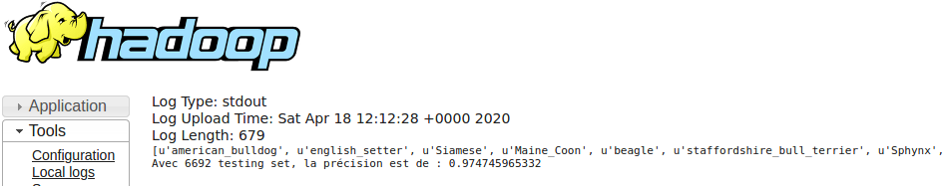
3.a) Présentation du programme: analyse
Déploiement sur AWS: sol 2

Slide 46
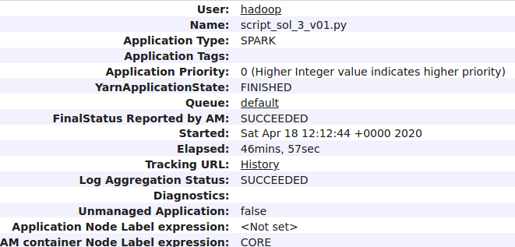
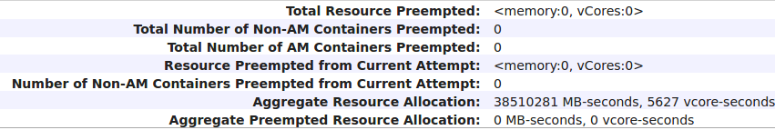
3.a) Présentation du programme: analyse
Déploiement sur AWS: sol 3

Slide 47
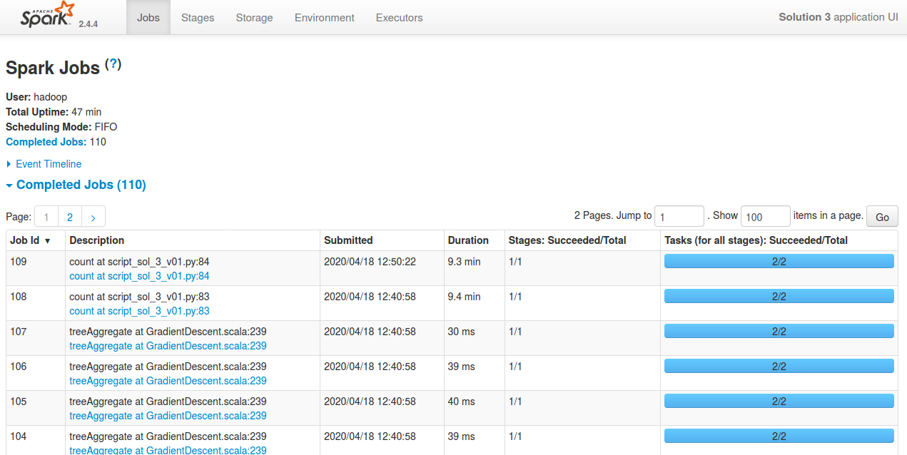
3.a) Présentation du programme: analyse
Déploiement sur AWS: sol 3

Slide 48

3.a) Présentation du programme: analyse
Déploiement sur AWS: sol 3

Slide 49

3.a) Présentation du programme: analyse
Déploiement sur AWS: sol 3

Slide 50



3.a) Présentation du programme: analyse
Déploiement sur AWS: sol 3

Slide 51


3.a) Présentation du programme: analyse
Déploiement sur AWS: sol 3

Slide 52


3.a) Présentation du programme: analyse
Déploiement sur AWS: sol 3

Slide 53

3.a) Présentation du programme: analyse
Déploiement sur AWS: sol 3

Slide 54



3.a) Présentation du programme: analyse
Déploiement sur AWS: sol 3

Slide 55

3.a) Présentation du programme: analyse
Déploiement sur AWS: déploiement mode Client 5 noeuds

Slide 56

3.a) Présentation du programme: analyse
Déploiement sur AWS: sol 2 avec 1 persist déploiement Client avec 5 noeuds

Slide 57


3.a) Présentation du programme: analyse
Déploiement sur AWS: sol 3 avec 1 persist déploiement Client avec 5 noeuds

Slide 58



3.a) Présentation du programme: analyse
Déploiement sur AWS: sol 2 avec 3 persist déploiement Client

Slide 59

3.a) Présentation du programme: analyse
Déploiement sur AWS: sol 2 avec 3 persist déploiement Client

Slide 60


3.a) Présentation du programme: analyse
Déploiement sur AWS: sol 2 avec persist 1 déploiement Client

Slide 61

3.a) Présentation du programme: analyse
Déploiement sur AWS: sol 2 avec persist 1 déploiement Client

Slide 62


3.a) Présentation du programme: analyse
Déploiement sur AWS: sol 2 avec persist 1 déploiement Client

Slide 63


3.a) Présentation du programme: analyse
Déploiement sur AWS: sol 2 avec persist 1 déploiement Client

Slide 64



3.a) Présentation du programme: analyse
Déploiement sur AWS: sol 3 avec persist 1 déploiement Client

Slide 65


3.a) Présentation du programme: analyse
Déploiement sur AWS: sol 2 avec persist 1

Slide 66

3.a) Présentation du programme: analyse
Déploiement sur AWS: sol 2 avec persist 1

Slide 67

3.a) Présentation du programme: analyse
Déploiement sur AWS: sol 2 avec persist 1

Slide 68


3.a) Présentation du programme: analyse
Déploiement sur AWS: sol 3 avec persist 1

Slide 69

3.a) Présentation du programme: analyse
Déploiement sur AWS: sol 3 avec persist 1

Slide 70



3.a) Présentation du programme: analyse
Déploiement sur AWS: sol 3 avec persist 1

Slide 71
 | Solution 1 | Solution 2 | Solution 3
AWS (3mx5) 81 dataset | 22 s | 23 s | 41 s
AWS (3mx5) all dataset | Failed: out of memory | 5min39s | 45min57s
AWS (3mx5) all dataset avec un persist() [Cluster] |  | 4 min4s (2,9 min) | 10min42s
AWS (3mx5) all dataset avec trois persist() [Cluster] |  | 4 min8s (2,9 min) | 10min29s
AWS (3mx5) all dataset avec un persist() [Client] |  | 2min9s (2,3min) | 10min14s
AWS (3mx5) all dataset avec trois persist() [Client] |  | 1min6s (1,2min) | 9min55s
AWS (5mx5) all dataset avec un persist() [Client] |  | 44s | 10min10s
AWS (5mx5) all dataset avec trois persist() [Client] |  | 42s | 9min45s
AWS (5mx5) all dataset avec trois persist() [Client] |  | 1min9s | 10min37s

Slide 72
3.b) Optimisation : Test unitaire
 | Solution 1 | Solution 2 | Solution 3
1. Extraire (label, features) | open() in boucle for | open() in RDD.map | sc.wholeTextFiles()
2. Conversion LabelPoint | for tuple in dataset_list | dataset_rdd.map(lambda x: LabelPoint()
3.Apprentissage/évaluation | SVMWithSGD(RDD) precision = nb (test_label = predict) / nb_testing_set
Local (81 dataset) | 14,703 s | 25,263 s | 41,501 s
Local (7390 dataset) | java.lang.OutOfMemoryError: Java heap space | 59,02 s | 19min50s
Cluster AWS (3mx5) 81 dataset | 22 s | 23 s | 41 s
Cluster AWS (3mx5) all dataset | Failed: out of memory | 5min39s | 45min57s

Slide 73
3.a) Présentation du programme: analyse
Déploiement sur AWS:

Slide 74

3.a) Présentation du programme: analyse
Déploiement sur AWS: sol 2

Slide 75

3.a) Présentation du programme: analyse
Déploiement sur AWS: sol 3

Slide 76

3.a) Présentation du programme: analyse
Déploiement sur AWS: sol 2

Slide 77

3.a) Présentation du programme: analyse
Déploiement sur AWS: sol 3

Slide 78



3.a) Présentation du programme: analyse
Déploiement sur AWS: sol 2 avec persist 1

Slide 79



3.a) Présentation du programme: analyse
Déploiement sur AWS: sol 2 avec persist 1

Slide 80



3.a) Présentation du programme: analyse
Déploiement sur AWS: sol 3 avec persist 1

Slide 81



3.a) Présentation du programme: analyse
Déploiement sur AWS: sol 3 avec persist 1

Slide 82


3.a) Présentation du programme: analyse
Déploiement sur AWS: sol 3 avec persist 1

Slide 83

3.a) Présentation du programme: analyse
Déploiement sur AWS: sol 2 avec 3 persist déploiement Client avec 5 noeuds

Slide 84
3.a) Présentation du programme: analyse
Déploiement sur AWS: toute l’application (mode client)sol 2 avec 2 split 5mx5
Machine \ nb split | 1 | 1 (3 memorypersist) | 1 (3 memorypersist et 2unpersist ) | 2 | 5 (3 memorypersist et unpersist ) | 10 (3 memorypersist et unpersist )
3 mx5 | 30min53s | 30min2s | 29min50s | 1h32min7s | 5h14min54s | 11h4min45s
5 mx5 |  |  |  | 1h30min20s

Slide 85


3.a) Présentation du programme: analyse
Déploiement sur AWS: toute l’application sol 2 avec 2 split 3mx5

Slide 86



3.a) Présentation du programme: analyse
Déploiement sur AWS: toute l’application sol 2 avec 2 split 3mx5

Slide 87

3.a) Présentation du programme: analyse
Déploiement sur AWS: toute l’application sol 2 avec 2 split 3mx5

Slide 88

3.a) Présentation du programme: analyse
Déploiement sur AWS: toute l’application (mode client)sol 2 avec 2 split 5mx5

Slide 89

3.a) Présentation du programme: analyse
Déploiement sur AWS: toute l’application (mode client)sol 2 avec 2 split 5mx5

Slide 90


3.a) Présentation du programme: analyse
Déploiement sur AWS: toute l’application (mode client)sol 2 avec 2 split 5mx5

Slide 91

3.a) Présentation du programme: analyse
Déploiement sur AWS: toute l’application (mode client)sol 2 avec 2 split 5mx5

Slide 92

3.a) Présentation du programme: analyse
Déploiement sur AWS: toute l’application (mode client)sol 2 avec 2 split 5mx5

Slide 93

3.a) Présentation du programme: analyse
Déploiement sur AWS: toute l’application (mode client)sol 2 avec 2 split 5mx5

Slide 94

3.a) Présentation du programme: analyse
Déploiement sur AWS: toute l’application (mode client)sol 2 avec 2 split 5mx5

Slide 95


3.a) Présentation du programme: analyse
Déploiement sur AWS: toute l’application sol 2 avec 2 split 3mx5

Slide 96

3.a) Présentation du programme: analyse
Déploiement sur AWS: toute l’application (mode client)sol 2 avec 2 split 5mx5

Slide 97

3.a) Présentation du programme: analyse
Déploiement sur AWS: toute l’application (mode client)sol 2 avec 2 split 5mx5

Slide 98


3.a) Présentation du programme: analyse
Déploiement sur AWS: toute l’application (mode client)sol 2 avec 2 split 5mx5

Slide 99




3.a) Présentation du programme: analyse
Déploiement sur AWS: toute l’application (mode client)sol 2 avec 2 split 5mx5

Slide 100

3.a) Présentation du programme: analyse
Déploiement sur AWS: toute l’application (mode client)sol 2 avec 10 split 3mx5 et 3 persist(MEMORY AND DISK) et 2 unpersist()

Slide 101

3.a) Présentation du programme: analyse
Déploiement sur AWS: toute l’application (mode client)sol 2 avec 10 split 3mx5 et 3 persist(MEMORY AND DISK) et 2 unpersist()

Slide 102

3.a) Présentation du programme: analyse
Déploiement sur AWS: toute l’application (mode client)sol 2 avec 10 split 3mx5 et 3 persist(MEMORY AND DISK) et 2 unpersist()

Slide 103

3.a) Présentation du programme: analyse
Déploiement sur AWS: toute l’application (mode client)sol 2 avec 10 split 3mx5 et 3 persist(MEMORY AND DISK) et 2 unpersist()

Slide 104


3.a) Présentation du programme: analyse
Déploiement sur AWS: toute l’application (mode client)sol 2 avec 10 split 3mx5 et 3 persist(MEMORY AND DISK) et 2 unpersist()

Slide 105



3.a) Présentation du programme: analyse
Déploiement sur AWS: toute l’application (mode client)sol 2 avec 10 split 3mx5 et 3 persist(MEMORY AND DISK) et 2 unpersist()

Slide 106


3.a) Présentation du programme: analyse
Déploiement sur AWS: toute l’application (mode client)sol 2 avec 10 split 3mx5 et 3 persist(MEMORY AND DISK) et 2 unpersist()

Slide 107

3.a) Présentation du programme: analyse
Déploiement sur AWS: toute l’application (mode client)sol 2 avec 10 split 3mx5 et 3 persist(MEMORY AND DISK) et 2 unpersist()

Slide 108

3.a) Présentation du programme: analyse
Déploiement sur AWS: toute l’application (mode client)sol 2 avec 10 split 3mx5 et 3 persist(MEMORY AND DISK) et 2 unpersist()

Slide 109

3.a) Présentation du programme: analyse
Déploiement sur AWS: toute l’application (mode client)sol 2 avec 10 split 3mx5 et 3 persist(MEMORY AND DISK) et 2 unpersist()

Slide 110

3.a) Présentation du programme: analyse
Déploiement sur AWS: toute l’application (mode client)sol 2 avec 10 split 3mx5 et 3 persist(MEMORY AND DISK) et 2 unpersist()

Slide 111

3.a) Présentation du programme: analyse
Déploiement sur AWS: toute l’application (mode client)sol 2 avec 10 split 3mx5 et 3 persist(MEMORY AND DISK) et 2 unpersist()

Slide 112

3.a) Présentation du programme: analyse
Déploiement sur AWS: toute l’application (mode client)sol 2 avec 10 split 3mx5 et 3 persist(MEMORY AND DISK) et 2 unpersist()

Slide 113


3.a) Présentation du programme: analyse
Déploiement sur AWS: toute l’application (mode client)sol 2 avec 10 split 3mx5 et 3 persist(MEMORY AND DISK) et 2 unpersist()

Slide 114

3.a) Présentation du programme: analyse
Déploiement sur AWS: toute l’application (mode client)sol 2 avec 10 split 3mx5 et 3 persist(MEMORY AND DISK) et 2 unpersist()

Slide 115

3.a) Présentation du programme: analyse
Déploiement sur AWS: toute l’application (mode client)sol 2 avec 10 split 3mx5 et 3 persist(MEMORY AND DISK) et 2 unpersist()

Slide 116


3.a) Présentation du programme: analyse
Déploiement sur AWS: toute l’application (mode client)sol 2 avec 10 split 3mx5 et 3 persist(MEMORY AND DISK) et 2 unpersist()

Slide 117

3.a) Présentation du programme: analyse
Déploiement sur AWS: toute l’application (mode client)sol 2 avec 10 split 3mx5 et 3 persist(MEMORY AND DISK) et 2 unpersist()

Slide 118

3.a) Présentation du programme: analyse
Déploiement sur AWS: toute l’application (mode client)sol 2 avec 10 split 3mx5 et 3 persist(MEMORY AND DISK) et 2 unpersist()

Slide 119

3.a) Présentation du programme: analyse
Déploiement sur AWS: toute l’application (mode client)sol 2 avec 10 split 3mx5 et 3 persist(MEMORY AND DISK) et 2 unpersist()

Slide 120

3.a) Présentation du programme: analyse
Déploiement sur AWS: toute l’application (mode client)sol 2 avec 10 split 3mx5 et 3 persist(MEMORY AND DISK) et 2 unpersist()

Slide 121

3.a) Présentation du programme: analyse
Déploiement sur AWS: toute l’application (mode client)sol 2 avec 10 split 3mx5 et 3 persist(MEMORY AND DISK) et 2 unpersist()

Slide 122

3.a) Présentation du programme: analyse
Déploiement sur AWS: toute l’application (mode client)sol 2 avec 10 split 3mx5 et 3 persist(MEMORY AND DISK) et 2 unpersist()

Slide 123


3.a) Présentation du programme: analyse
Déploiement sur AWS: toute l’application (mode client)sol 2 avec 1 split 3mx5

Slide 124

3.a) Présentation du programme: analyse
Déploiement sur AWS: toute l’application (mode client)sol 2 avec 1 split 3mx5

Slide 125

3.a) Présentation du programme: analyse
Déploiement sur AWS: toute l’application (mode client)sol 2 avec 1 split 3mx5

Slide 126


3.a) Présentation du programme: analyse
Déploiement sur AWS: toute l’application (mode client)sol 2 avec 1 split 3mx5 et 3 persist(MEMORY AND DISK)

Slide 127


3.a) Présentation du programme: analyse
Déploiement sur AWS: toute l’application (mode client)sol 2 avec 1 split 3mx5 et 3 persist(MEMORY AND DISK) et 2 unpersist()

Slide 128


3.a) Présentation du programme: analyse
Déploiement sur AWS: toute l’application (mode client)sol 2 avec 1 split 3mx5 et 3 persist(MEMORY AND DISK) et 2 unpersist()

Slide 129

3.a) Présentation du programme: analyse
Déploiement sur AWS: toute l’application (mode client)sol 2 avec 1 split 3mx5 et 3 persist(MEMORY AND DISK) et 2 unpersist()

Slide 130

3.a) Présentation du programme: analyse
Déploiement sur AWS: toute l’application (mode client)sol 2 avec 1 split 3mx5 et 3 persist(MEMORY AND DISK) et 2 unpersist()

Slide 131

3.a) Présentation du programme: analyse
Déploiement sur AWS: toute l’application (mode client)sol 2 avec 1 split 3mx5 et 3 persist(MEMORY AND DISK) et 2 unpersist()

Slide 132

3.a) Présentation du programme: analyse
Déploiement sur AWS: toute l’application (mode client)sol 2 avec 1 split 3mx5 et 3 persist(MEMORY AND DISK) et 2 unpersist()

Slide 133


3.a) Présentation du programme: analyse
Déploiement sur AWS: toute l’application (mode client)sol 2 avec 5 split 3mx5 et 3 persist(MEMORY AND DISK) et 2 unpersist()

Slide 134


3.a) Présentation du programme: analyse
Déploiement sur AWS: les jobs les plus couteux dans notre application

Slide 135
3.a) Présentation du programme: analyse
Déploiement sur AWS: sol 3 avec persist 1
en persit normal vs persist(StorageLevel.MEMORY_AND_DISK)

Slide 136
3.a) Présentation du programme: Solutions possibles
Debugger : échantillon de 81 datasets composé de 8 catégories
Etapes:
Extraire (label, feature) dans le répertoire image/ :
python : fonction open ==> Liste de tuple
spark : filter puis textFile ==>RDD
spark : wholeTextFile puis filter ==>RDD
Convertir tuple (label, feature) en LabelPoint :
python : parcourir la liste avec for ==>liste
spark : map ==> RDD
Entraîner le modèles: toujours RDD en entrée de SVMWithSGD
Précision = nb prédiction correcte / nb de data du Training set
Nb entraînement:
ONE-VS-ALL: 37
ONE-VS-ONE: 666

Slide 137

3.a) Présentation du programme: analyse
Déploiement sur AWS:
Configuration du cluster

Slide 138

3.a) Présentation du programme: analyse
Déploiement sur AWS:

Slide 139

3.a) Présentation du programme: analyse
Déploiement sur AWS: sol 1

Slide 140
sol 2
sol 3

Slide 141
3.a) Performance: Avant-Après persist()
 | Solution 1 | Solution 2 | Solution 3
Local (81 dataset) | 14,703 s | 25,263 s | 41,501 s
Local (7390 dataset) | java.lang.OutOfMemoryError: Java heap space | 59,02 s | 19min50s
AWS (3mx5) 81 dataset | 22 s | 23 s | 41 s
AWS (3mx5) all dataset | Failed: out of memory | 5min39s | 45min57s
AWS (3mx5) all dataset avec un persist() |  | 4 min4s | 10min42s

Slide 142

3.a) Présentation du programme: analyse
Déploiement sur AWS: avec persist 1:
Jusqu’à maintenant, on a déployer nos application en mode cluster

Slide 143


3.a) Présentation du programme: analyse
Déploiement sur AWS: avec persist 1:
Jusqu’à maintenant, on a déployer nos application en mode cluster
Mode Cluster
Mode Client

Slide 144
3.a) Présentation du programme: Test unitaire
 | Solution 1 | Solution 2 | Solution 3
Local (81 dataset) | 14,703 s | 25,263 s | 41,501 s
Local (7390 dataset) | java.lang.OutOfMemoryError: Java heap space | 59,02 s | 19min50s
AWS (3mx5) 81 dataset | 22 s | 23 s | 41 s
AWS (3mx5) all dataset | Failed: out of memory | 5min39s | 45min57s
AWS (3mx5) all dataset avec persist() |  | 4 min4s | 10min42s
AWS (3mx5) all dataset avec trois persist() |  | 4 min8s | 10min29s

Slide 145

3.a) Présentation du programme: analyse
Déploiement sur AWS: sol 3 avec 3 persist déploiement Client

Slide 146

3.a) Présentation du programme: analyse
Déploiement sur AWS: sol 2 avec 3 persist déploiement Client avec 5 noeuds

Slide 147
 | Solution 1 | Solution 2 | Solution 3
Local (81 dataset) | 14,703 s | 25,263 s | 41,501 s
Local (7390 dataset) | java.lang.OutOfMemory | 59,02 s | 19min50s
AWS (3mx5) 81 dataset | 22 s | 23 s | 41 s
AWS (3mx5) all dataset | Failed: out of memory | 5min39s | 45min57s
AWS (3mx5) all dataset avec un persist() [Cluster] |  | 4 min4s (2,9 min) | 10min42s
AWS (3mx5) all dataset avec trois persist() [Cluster] |  | 4 min8s (2,9 min) | 10min29s
AWS (3mx5) all dataset avec un persist() [Client] |  | 2min9s (2,3min) | 10min14s
AWS (3mx5) all dataset avec trois persist() [Client] |  | 1min6s (1,2min) | 9min55s
AWS (5mx5) all dataset avec un persist() [Client] |  | 44s | 10min10s
AWS (5mx5) all dataset avec trois persist() [Client] |  | 42s | 9min45s

Slide 148
 | Solution 1 | Solution 2 | Solution 3
Local (81 dataset) | 14,703 s | 25,263 s | 41,501 s
Local (7390 dataset) | java.lang.OutOfMemory | 59,02 s | 19min50s
AWS (3mx5) 81 dataset | 22 s | 23 s | 41 s
AWS (3mx5) all dataset | Failed: out of memory | 5min39s | 45min57s
AWS (3mx5) all dataset avec un persist() [Cluster] |  | 4 min4s (2,9 min) | 10min42s
AWS (3mx5) all dataset avec trois persist() [Cluster] |  | 4 min8s (2,9 min) | 10min29s
AWS (3mx5) all dataset avec un persist() [Client] |  | 2min9s (2,3min) | 10min14s
AWS (3mx5) all dataset avec trois persist() [Client] |  | 1min6s (1,2min) | 9min55s
AWS (5mx5) all dataset avec un persist() [Client] |  | 44s | 10min10s
AWS (5mx5) all dataset avec trois persist() [Client] |  | 42s | 9min45s

Slide 149
3.a) Présentation du programme: Partie 3
Transfo
Transfo
Transfo
Dataset
Labeled
(RDD)
Training
set
SVMWithSGD
.train()
Action
LabelPoint
(1, [x…]
RDD filtrée:
(label, features)
Résultat:
dict
{‘nb_Train’, Precision}
LabelPoint
(0, [x…]
Testing
set
persist()
Cluster
Maître
Maître
Maître
Cluster

Slide 150

3.a) Présentation du programme: analyse
Déploiement sur AWS: toute l’application (mode client)sol 2 avec 1 split 3mx5 et 3 persist(MEMORY AND DISK) et 2 unpersist()

Slide 151

3.a) Présentation du programme: analyse
Déploiement sur AWS: toute l’application (mode client)sol 2 avec 10 split 3mx5 et 3 persist(MEMORY AND DISK) et 2 unpersist()

Slide 152

3.a) Présentation du programme: analyse
Déploiement sur AWS: toute l’application (mode client)sol 2 avec 10 split 3mx5 et 3 persist(MEMORY AND DISK) et 2 unpersist()

Slide 153

3.a) Présentation du programme: analyse
Déploiement sur AWS: toute l’application (mode client)sol 2 avec 10 split 3mx5 et 3 persist(MEMORY AND DISK) et 2 unpersist()

Slide 154

3.a) Présentation du programme: analyse
Déploiement sur AWS: toute l’application (mode client)sol 2 avec 10 split 3mx5 et 3 persist(MEMORY AND DISK) et 2 unpersist()

